Slide 1

课程说明

Slide 2

学习这门课，我需要
了解基本的 java / kotlin 编程
有一定的操作系统基础
了解基本的网络运行原理
了解基本的 git 使用
拥有好奇心和毅力
一台笔记本

Slide 3
学习这门课，我将学习到
Android Dev 起步
UI 界面入门 和 进阶
网络操作 和 gradle 构建系统
数据存储 和 多媒体
新技术趋势 和 iOS 开发简介
大作业：开发一个简版的抖音 APP

Slide 4
这门课，将如何评分
日常签到分 1 分 * 10 次 = 10
课堂表现分 1 分 * 10 次 = 10
小作业分：5 分 * 6 次 = 30
大作业分：50 分

Slide 5
学习这门课，我怎么提交作业
作业分类：每堂课小作业 + 最终大作业
提交方式：按照 “学号 + 姓名” 命令压缩包发送至助教邮箱：191250022@smail.nju.edu.cn
截止时间：2021 年 7 月 24 日 中午 12:00 前

Slide 6
Android Dev Intro

Slide 7
在这一讲，你将会学到
Android 开发环境的搭建
熟悉 Android Studio 的界面和基本操作
能够将第一个 hello android app 运行起来
针对 Android App 进行基本的调试
了解 Android UT 构建

Slide 8

Android 是什么？

Slide 9
Android 是一个移动操作系统
由 Google 主导，社区驱动
开源的操作系统
基于 linux 内核 + 众多开源软件
全球市场份额最大
面向移动设备和使用场景
快速发展和不断演化

Slide 10
Android 开发常用到的在线资源
Android Developer
Android Source

Slide 11
Android Studio 简介以及安装

Slide 12

Android Studio
Android App 梦工厂
Google 基于 IDEA 开发的、面向 App 开发者的 IDE
提供完善的 App 开发、构建、测试流程，以及良好的可视化体验

Slide 13
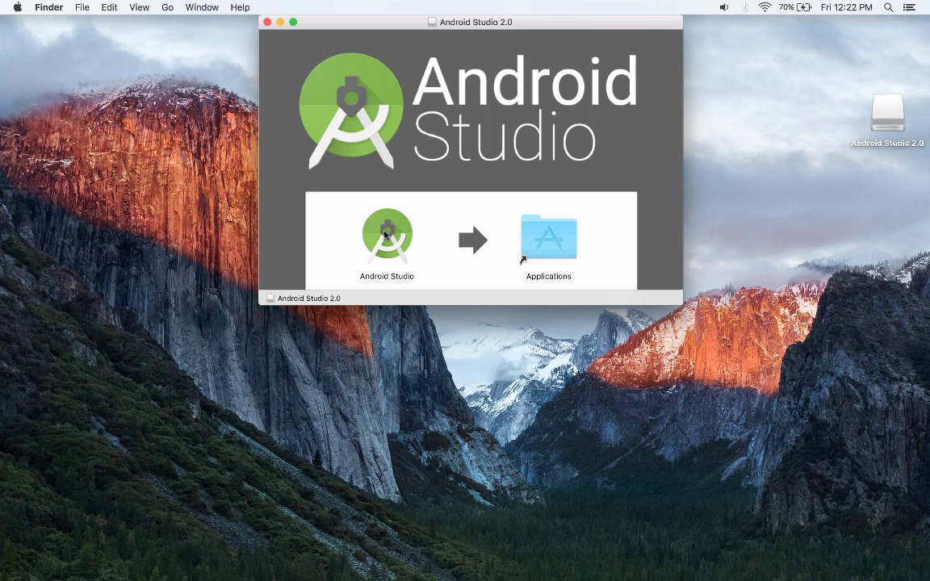
Android Studio
闲言少叙，上手安装一个 Android Studio 吧～

Slide 14
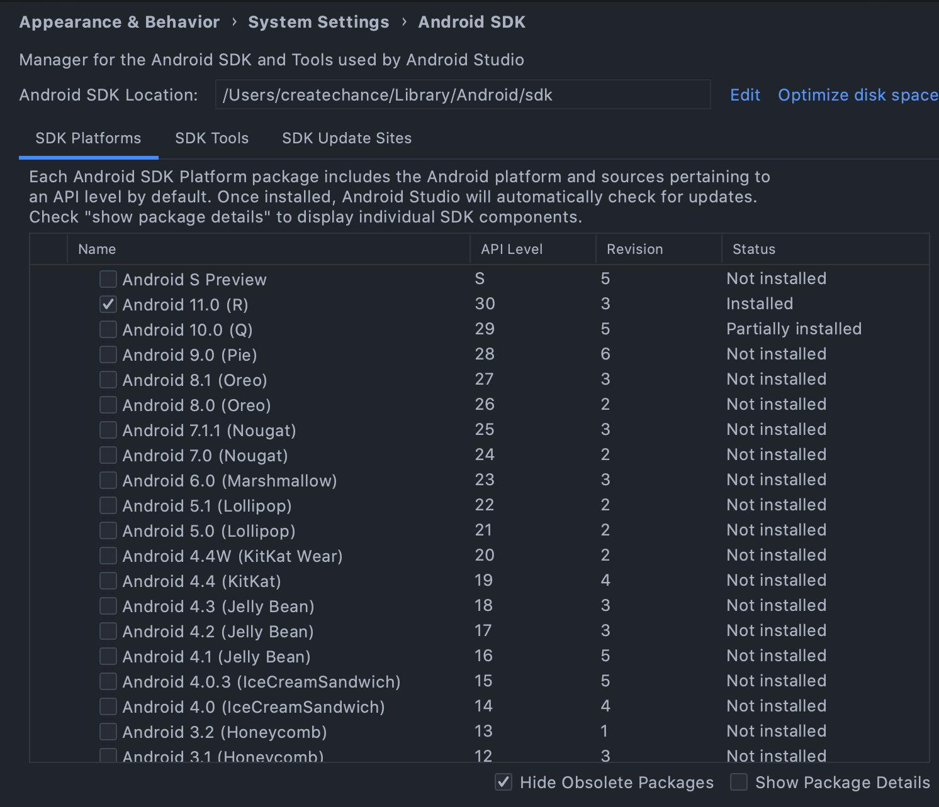
Android Studio
安装 android sdk

Slide 15
Hello Android !

Slide 16
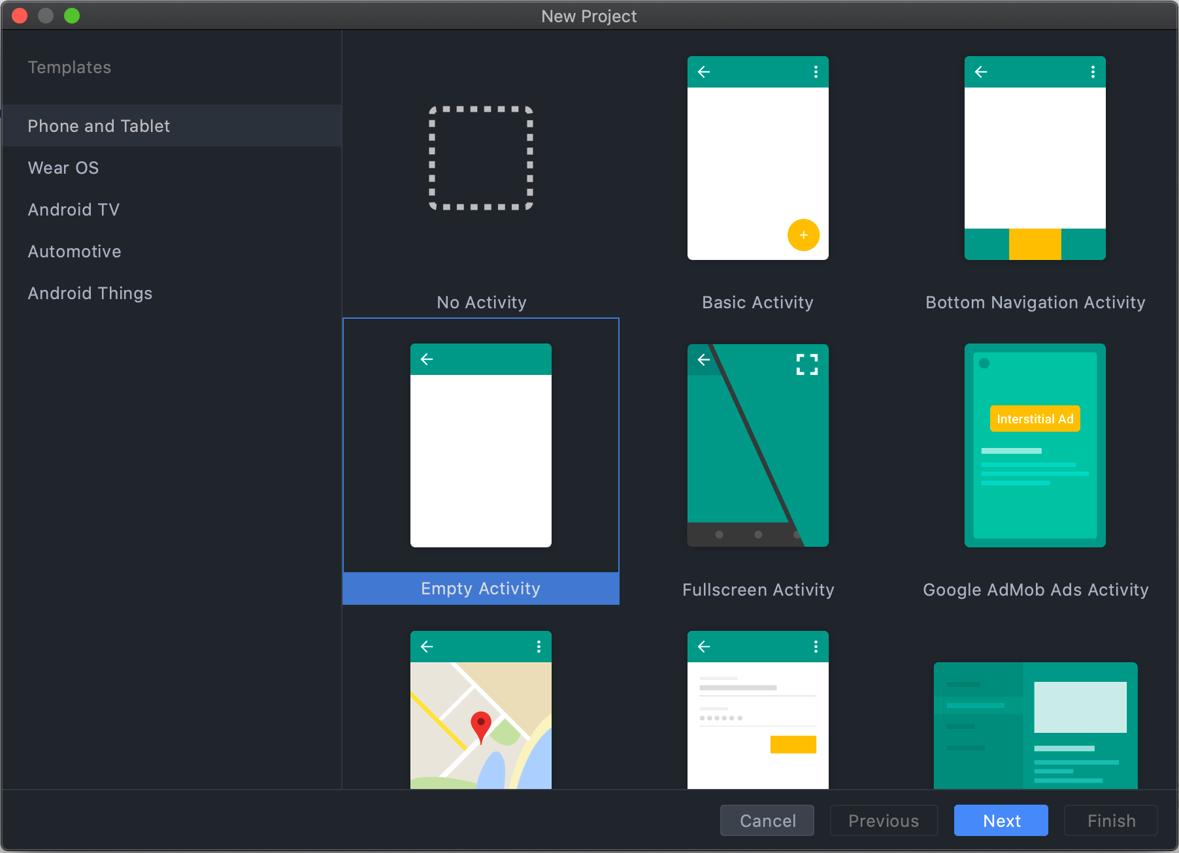
创建一个新的工程

Slide 17
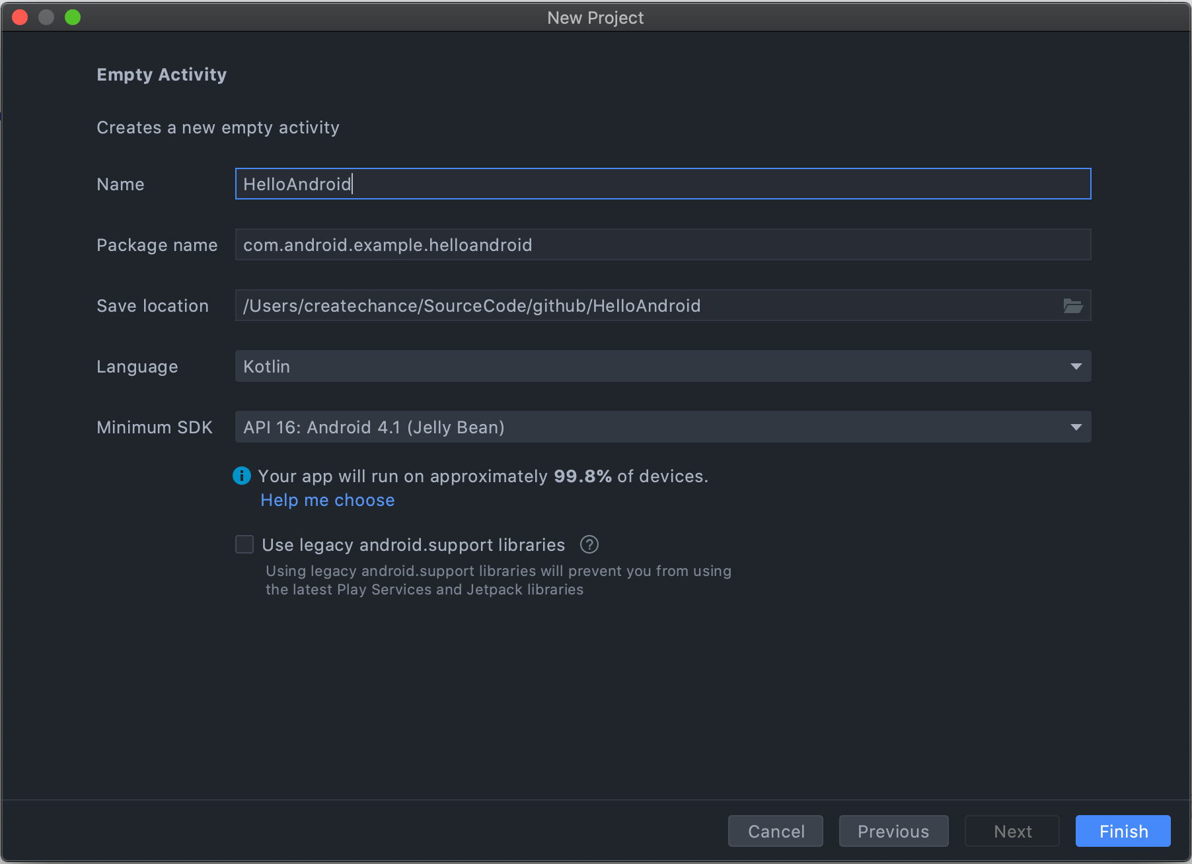
创建一个新的工程

Slide 18
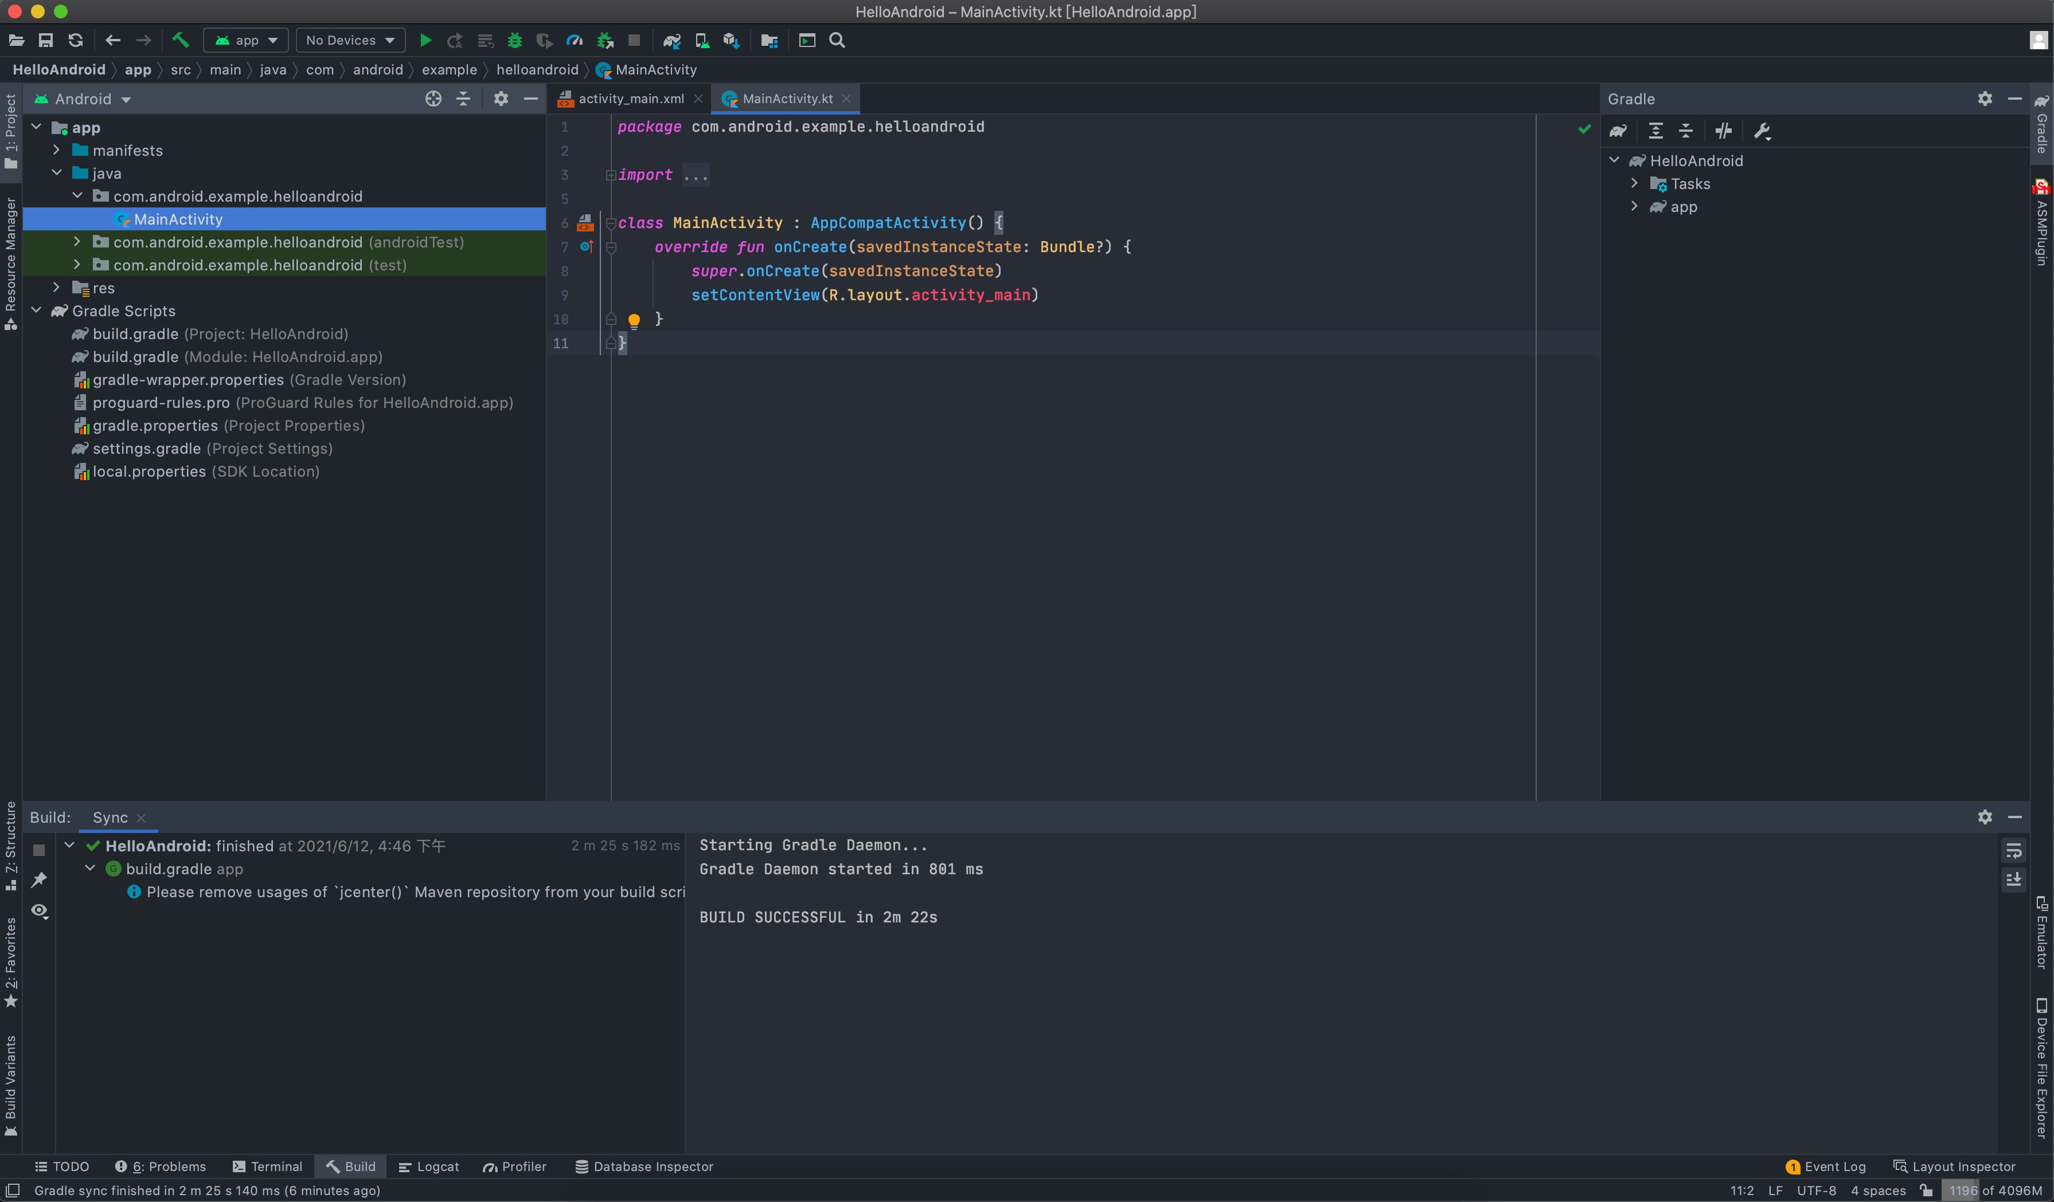
创建一个新的工程

Slide 19
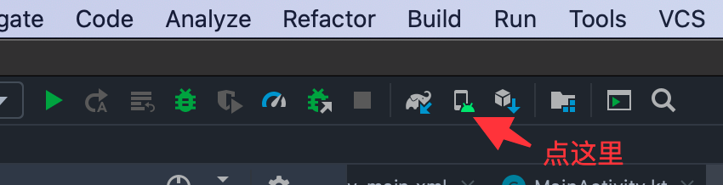
运行App——模拟器（初学者推荐）
最快捷的运行方式

Slide 20
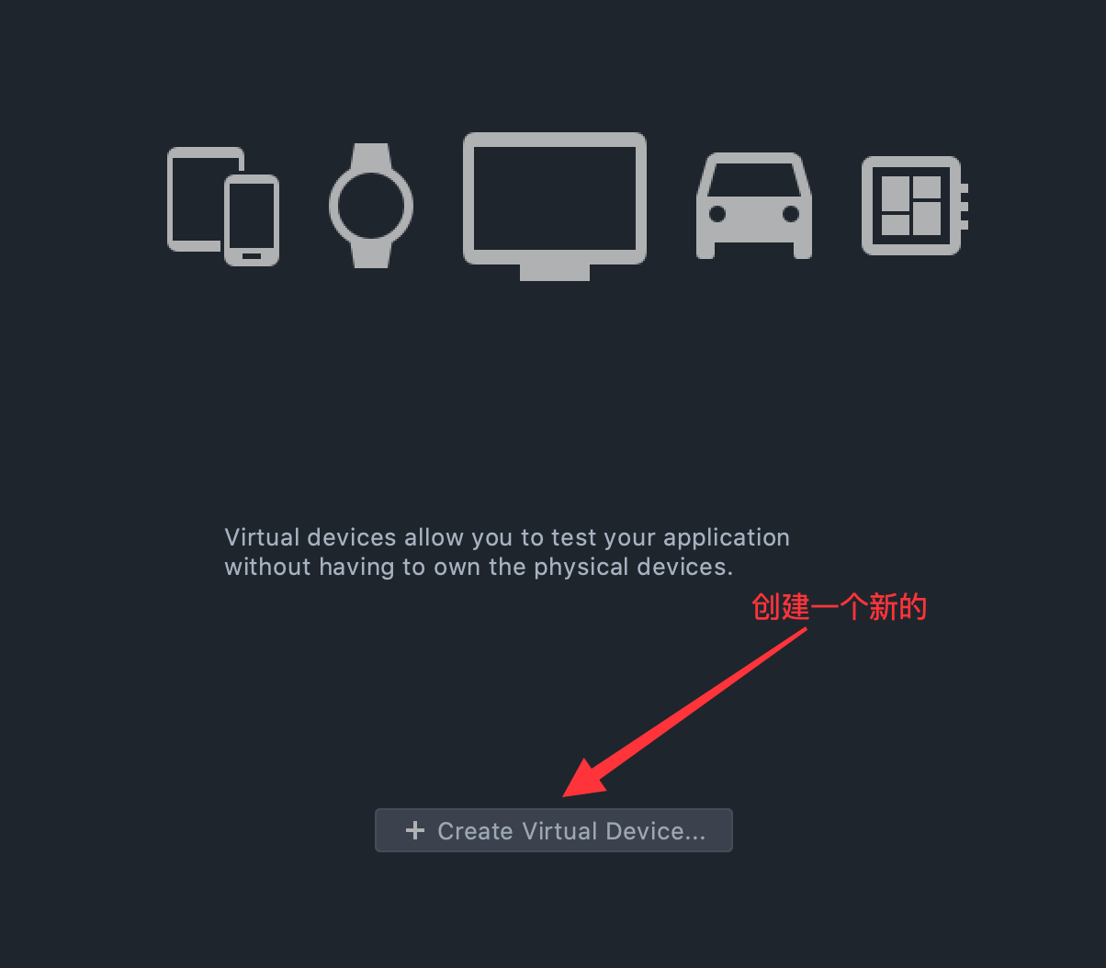
运行App——模拟器（初学者推荐）

Slide 21
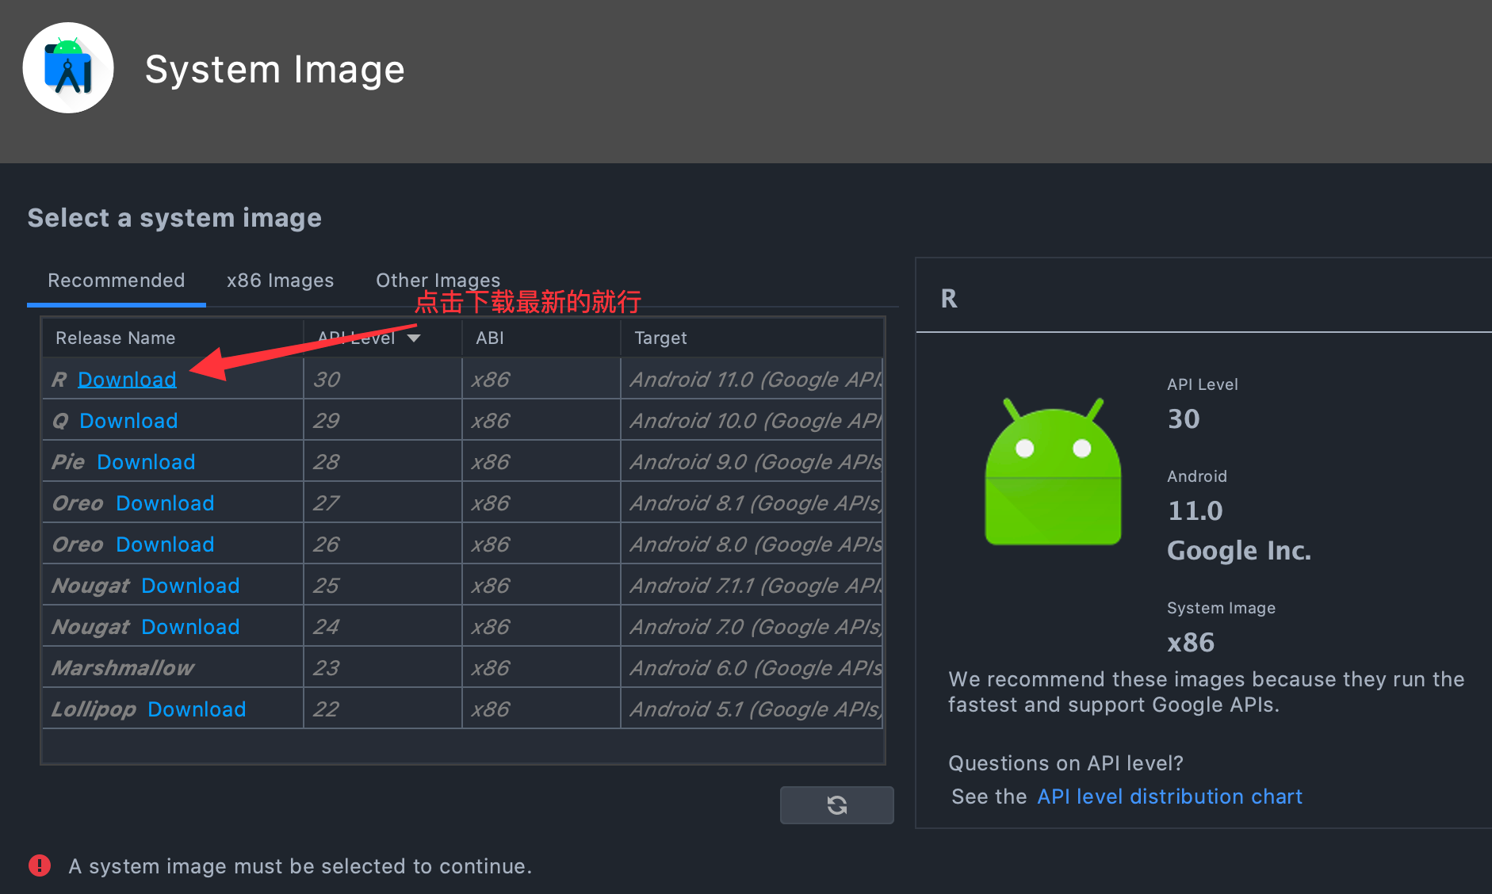
运行App——模拟器（初学者推荐）

Slide 22
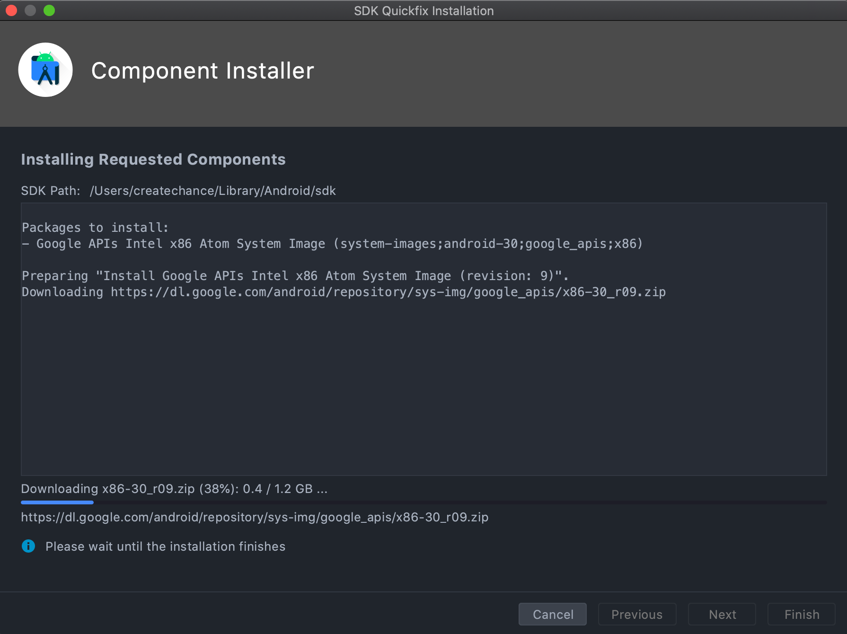
运行App——模拟器（初学者推荐）

Slide 23
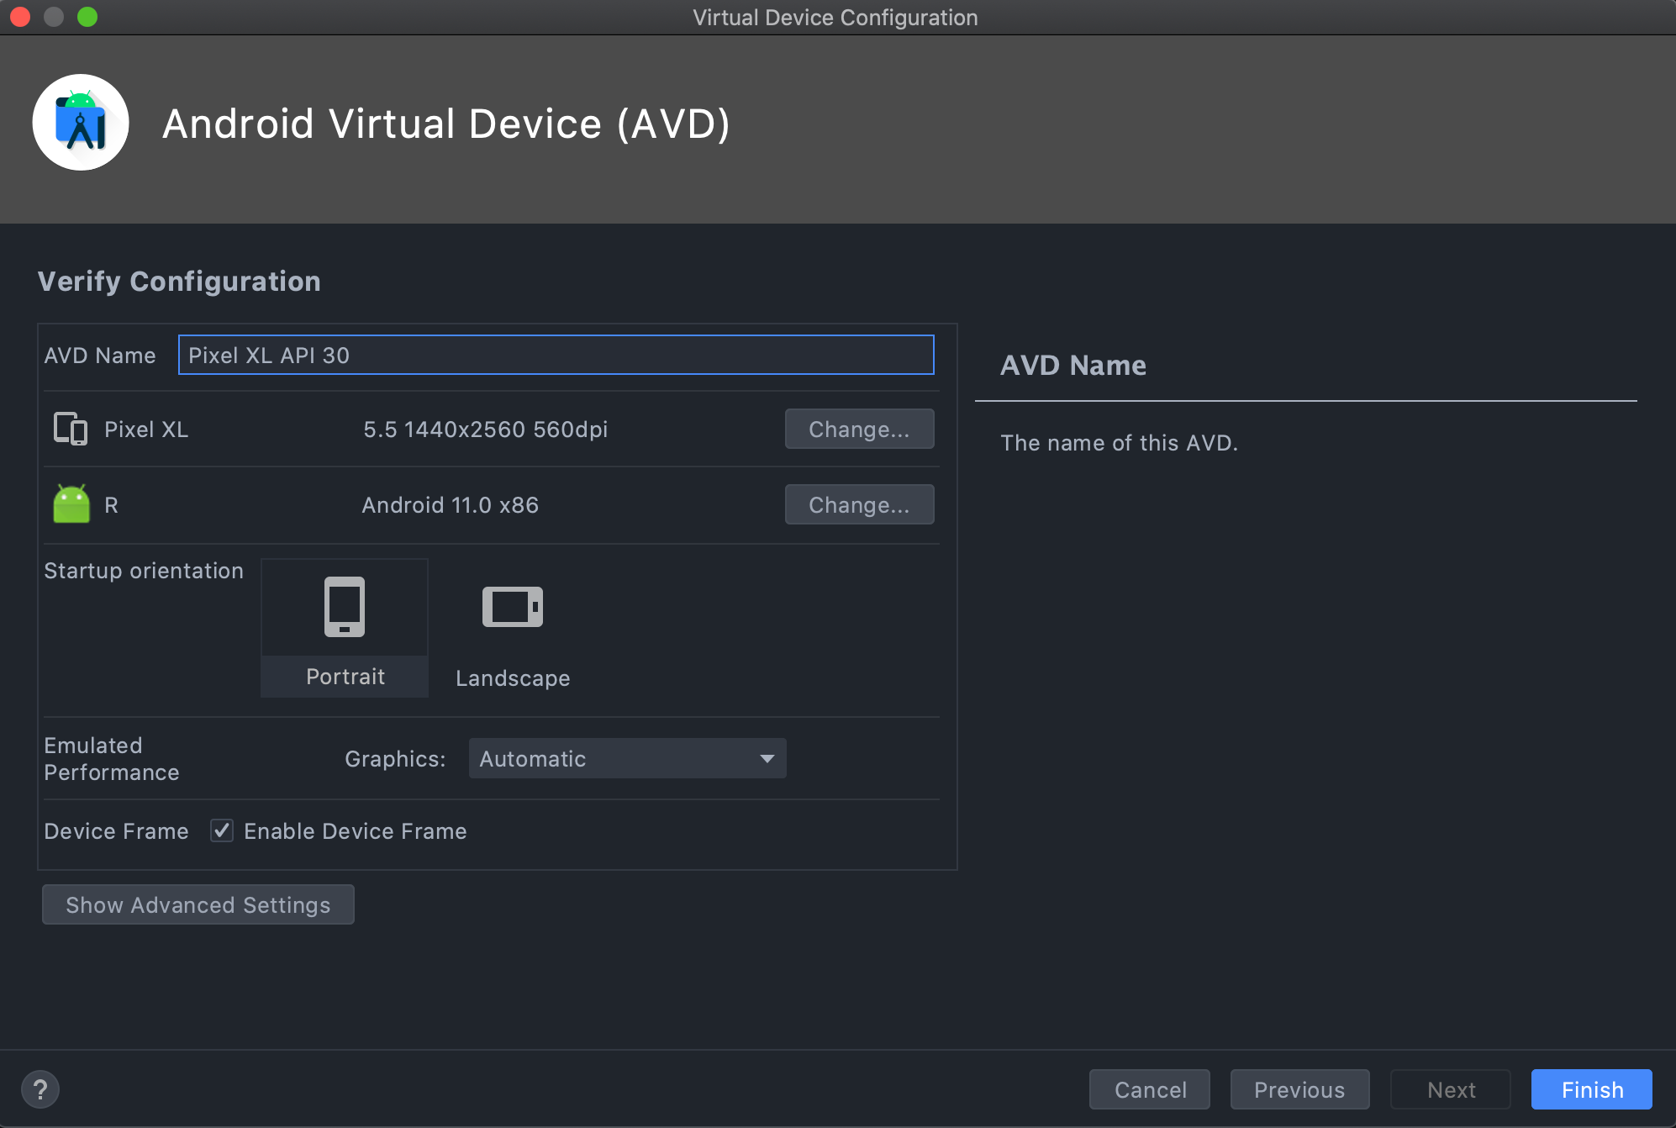
运行App——模拟器（初学者推荐）

Slide 24
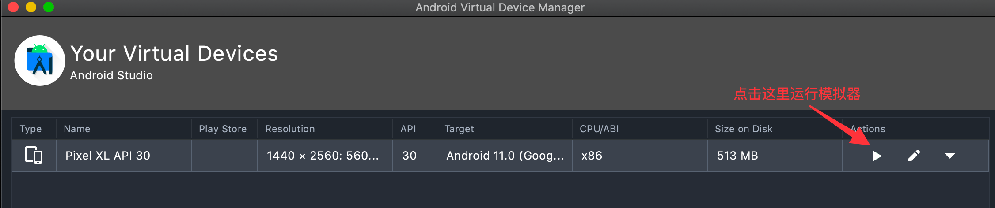
运行App——模拟器（初学者推荐）

Slide 25
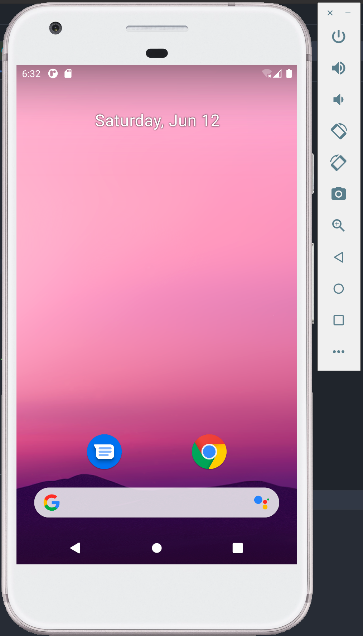
运行App——模拟器（初学者推荐）

Slide 26
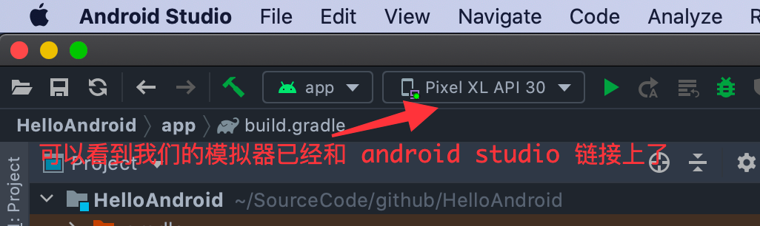
运行App——模拟器（初学者推荐）

Slide 27
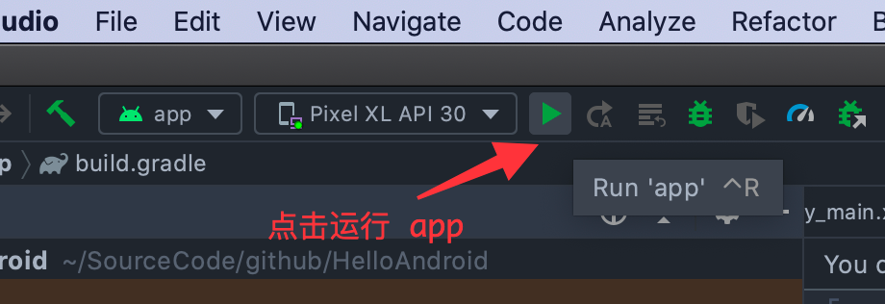
运行App——模拟器（初学者推荐）

Slide 28
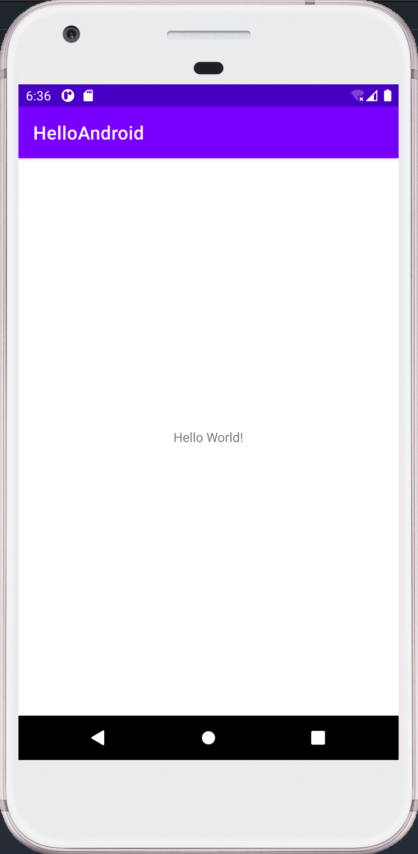
运行App——模拟器（初学者推荐）

Slide 29
运行App——物理机器（最佳运行效果）
把手机和电脑使用USB线连接
某些情况下，可能需要安装USB驱动
手机上开启“开发者模式”
系统设置->系统->关于手机->build number ->连续点击5次（不同手机系统可能会有少许区别）
系统设置->开发者选项->开启开发者选项 / USB调试
第一次连接手机，会弹出是否允许调试的对话框，点击允许

Slide 30
Android Studio 工程导览

Slide 31
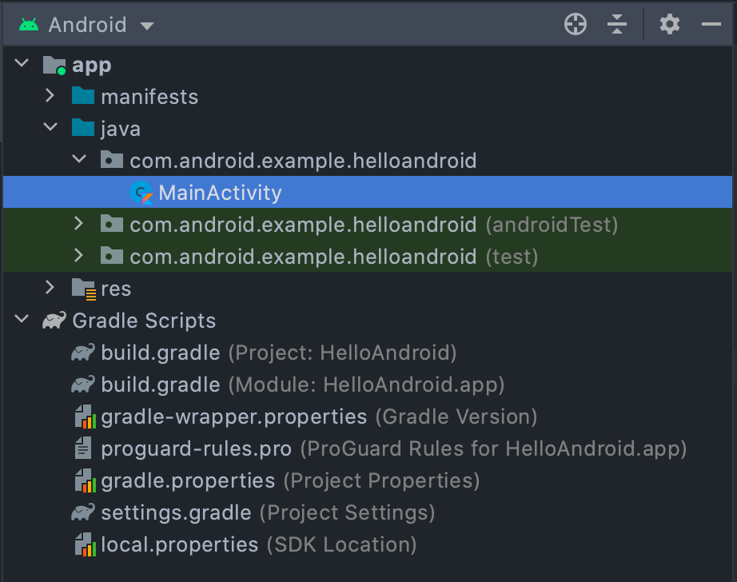
Android Studio 工程导览
工程导航栏

Slide 32
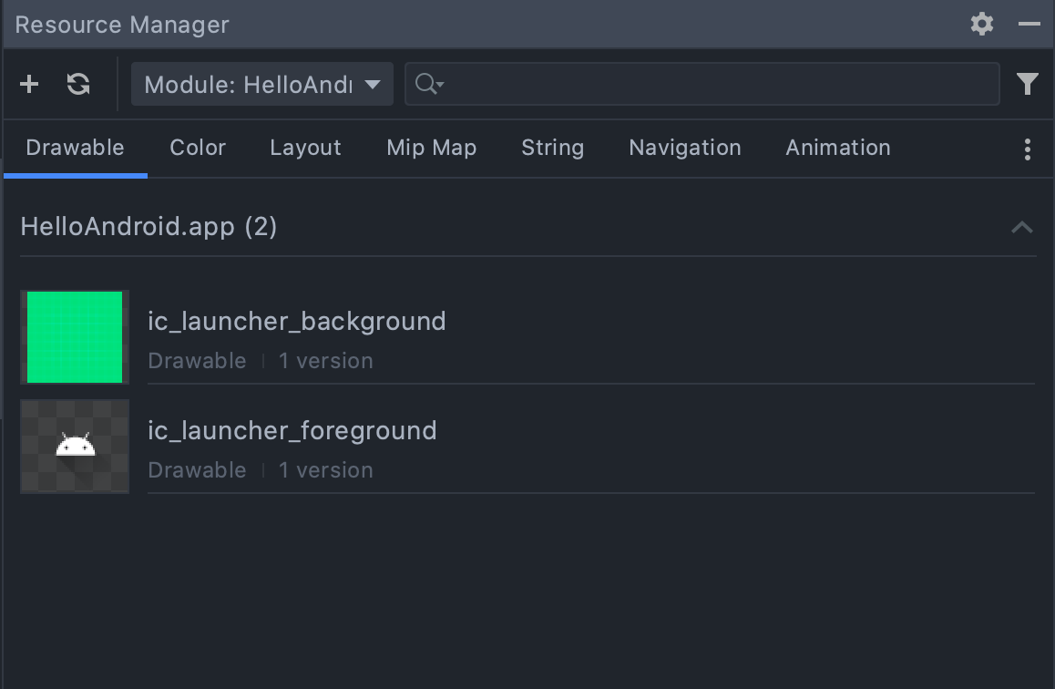
Android Studio 工程导览
资源管理器

Slide 33
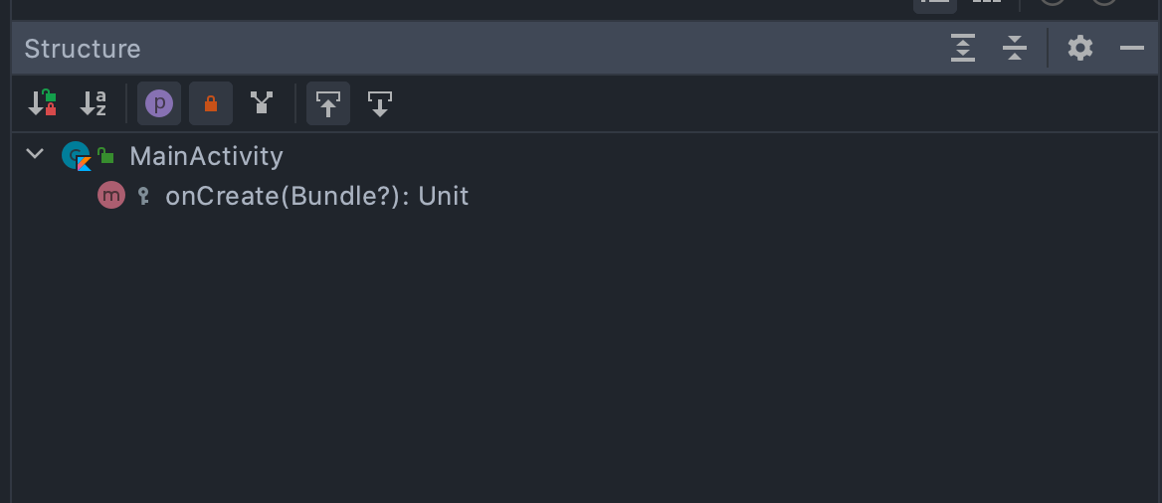
Android Studio 工程导览
代码导航

Slide 34
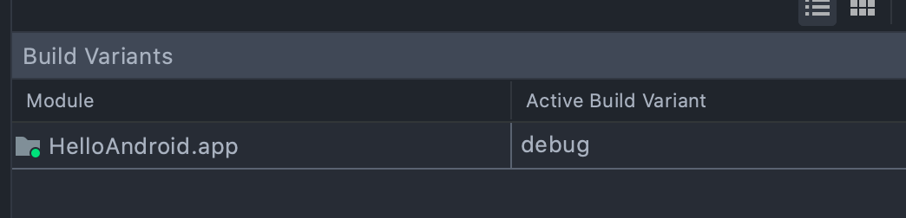
Android Studio 工程导览
构建控制

Slide 35
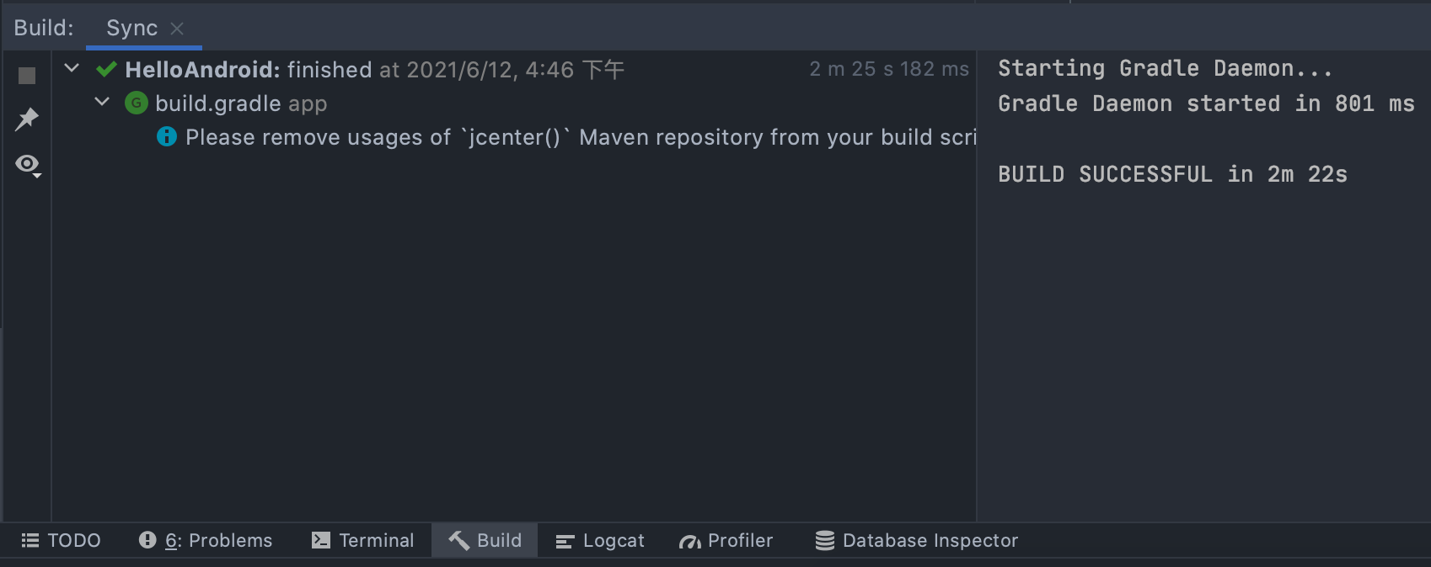
Android Studio 工程导览
构建日志

Slide 36
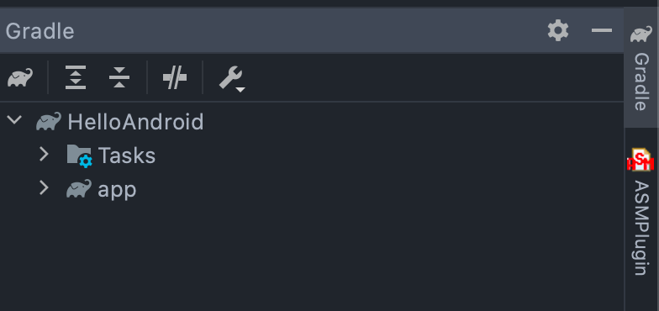
Android Studio 工程导览
Gradle 面板

Slide 37
Android 工程代码结构

Slide 38
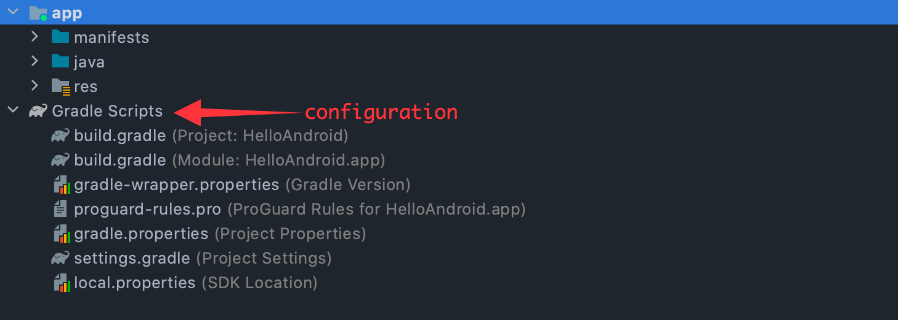
Android 工程代码结构
source code
manifest
resource
configuration

Slide 39
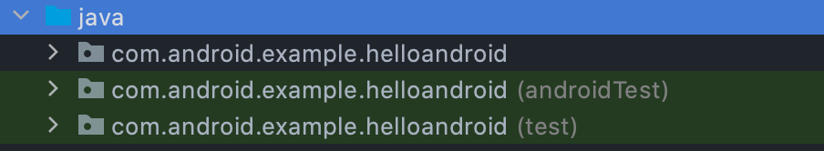
Android 工程代码结构——source code
main
Android Test
unit test

Slide 40
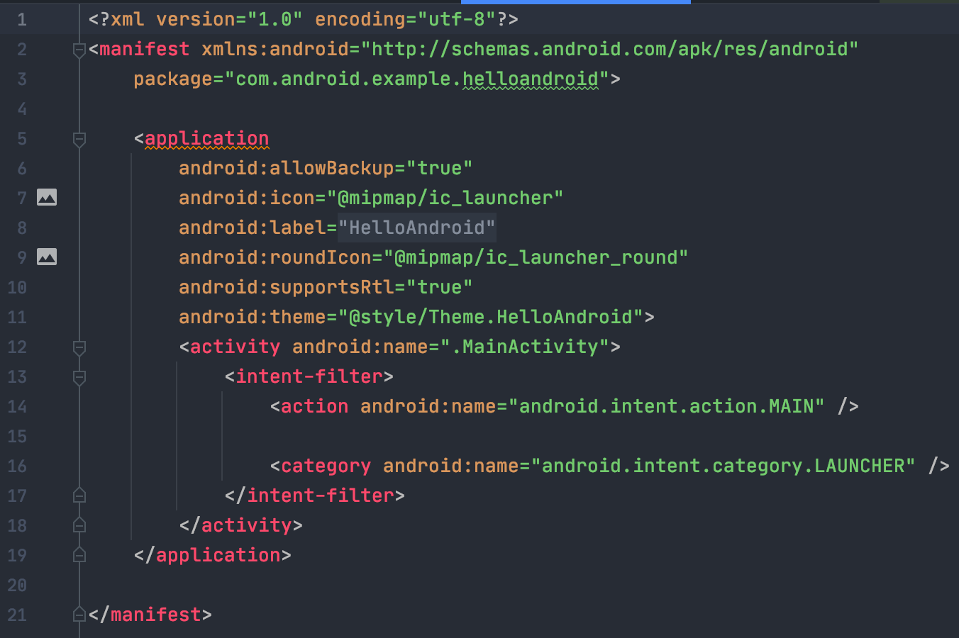
Android 工程代码结构——manifest
AndroidManifest.xml

Slide 41
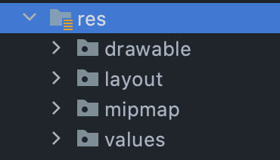
Android 工程代码结构——resource
layout
drawable
mipmap
values

Slide 42
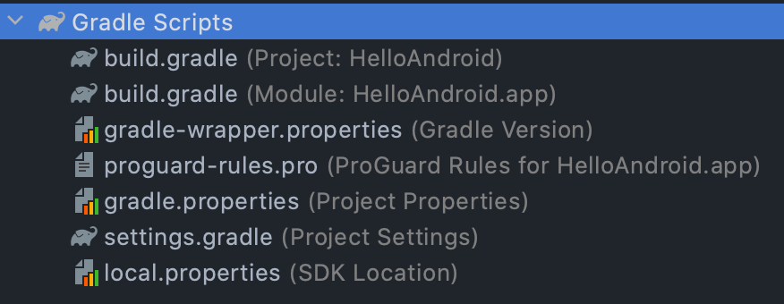
Android 工程代码结构——configuration
gradle
proguard
local
Notes:
详细介绍：
1. app build gradle 文件结构
粗略介绍：
1. proguard 混淆配置
2. 本地 local prop 配置

Slide 43
Android 工程代码结构——sdk 级别
随着时间推移，android 已经发布了 11 个大版本，每个版本可能都提供了一些新的 api，并且废弃了一些 api，因此需要针对每一个版本定一个 api 版本，Google 称之为 api level，每一个 android 版本都对应一个 api level，对应关系点击这里。

Slide 44
Android 工程代码结构——sdk 级别
每一个 app 都有如下几个 sdk 级别配置：
compile sdk level：指定使用什么版本的 sdk 进行构建
target sdk level：指定 app 目标平台版本是什么，表示 app 已经针对这个平台适配完毕，可以完美运行
min sdk level：指定 app 能够运行的最低版本的平台是什么

Slide 45
Android 工程代码结构——sdk 级别
sdk 级别的配置有如下原则：
1. target sdk level 最好和 compile sdk level 保持一致
2. target sdk level 要保持是最新的 android 版本
3. min sdk level 在条件允许的情况下，要尽可能低，保证兼容最多设备

Slide 46
Android 开发必备技能

Slide 47
Android 必备技能 —— ADB( android debug bridge)
开发主机
Android 设备
usb cable / tcp
adb client
adb server

Slide 48
Android 必备技能 —— ADB( android debug bridge)
adb client 是一个可执行的命令行程序，在你的 sdk 目录：platform-tools 下，运行之前请将这个目录添加到你的系统 PATH 中。
进一步学习，请点击查看官方文档

Slide 49
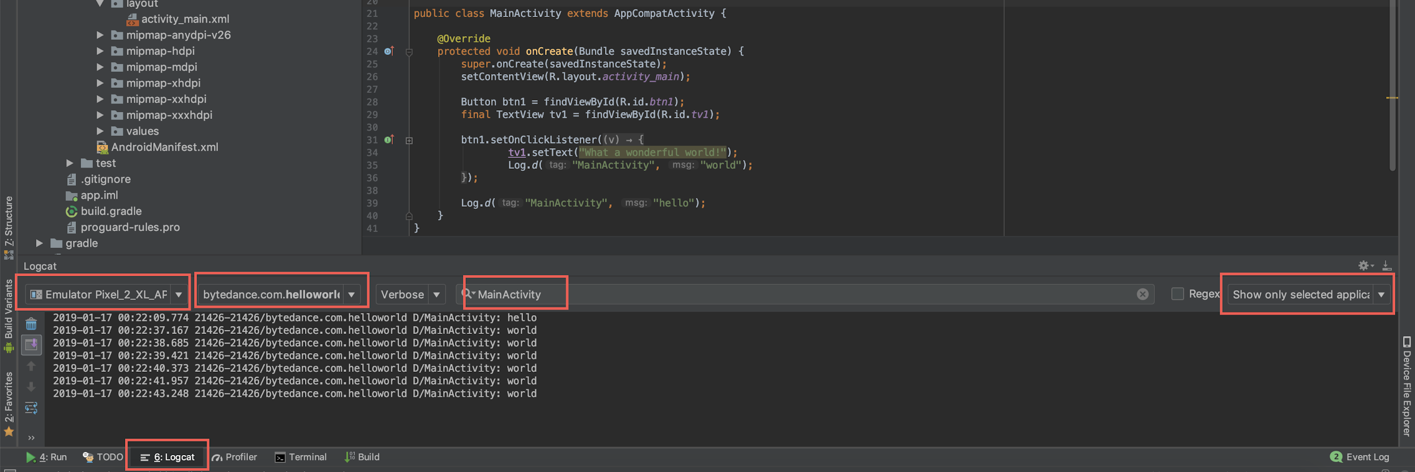
Android 必备技能 —— 日志
日志输出log.d()
查看日志logcat

Slide 50
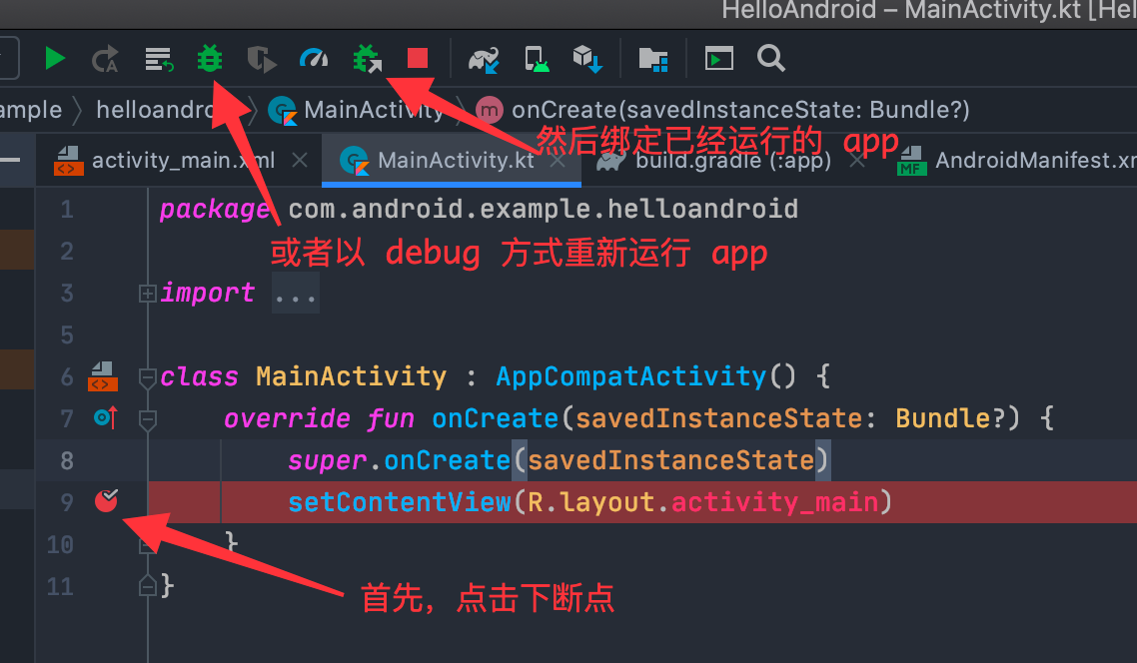
Android 必备技能 —— 断点调试

Slide 51
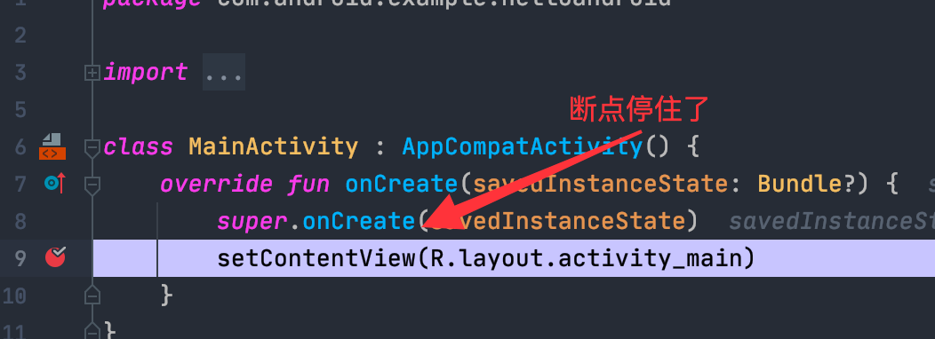
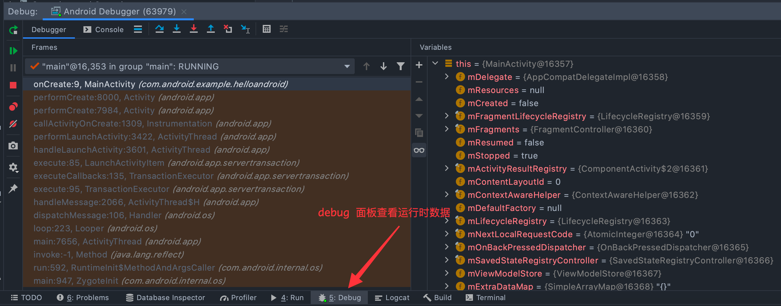
Android 必备技能 —— 断点调试

Slide 52
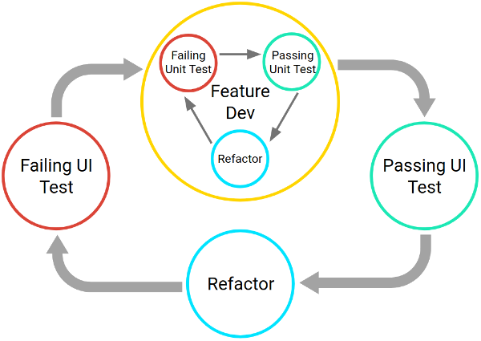
Android 必备技能 —— 单元测试
完善的软件工程需要基于各种测试，单元测试作为基础白盒测试之一非常重要，是质量保证的主要环节。
Android 上由测试驱动
的开发周期：

Slide 53
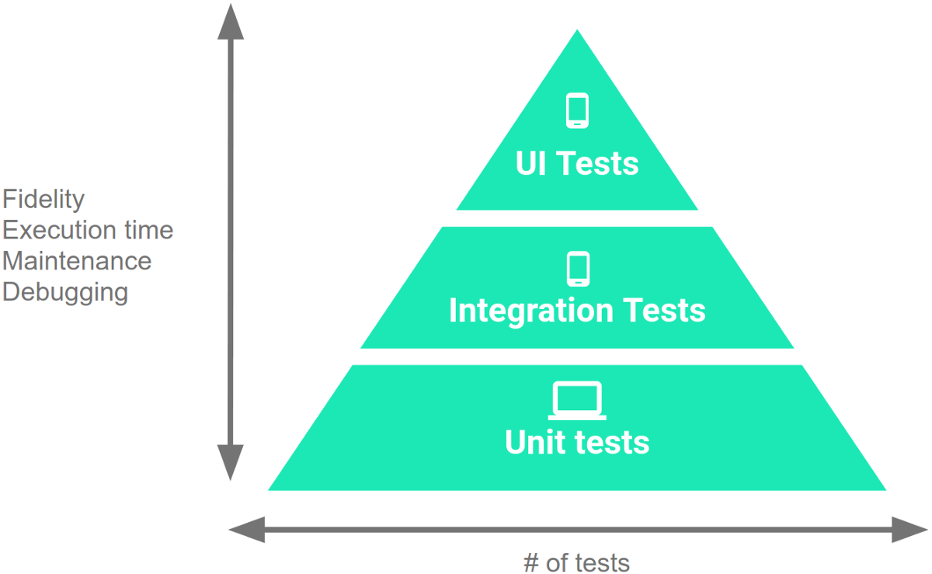
Android 必备技能 —— 单元测试
Android 测试金字塔：
Notes:
小型测试是指单元测试，用于验证应用的行为，一次验证一个类。
中型测试是指集成测试，用于验证模块内堆栈级别之间的互动或相关模块之间的互动。
大型测试是指端到端测试，用于验证跨越了应用的多个模块的用户操作流程。

Slide 54
Android 必备技能 —— 单元测试
Android 的单元测试和 java 不一样，纯 java 程序可以在本地机器上直接完成测试程序的运行，但是 android 程序需要在系统环境中才能运行，因为它要调用对应的接口。
因此，在 android 平台上的单元测试分为两种：
1. 本地测试
2. 插桩测试

Slide 55
Android 必备技能 —— 单元测试
本地测试就是在开发机器上直接运行的测试，这部分程序不需要和 android 系统交互，通常是纯粹的 java 程序。
通过通用的 UT 框架就可以完成测试，通常通过 JUNIT + mockito 完成。
通过 mockito 创建专用于测试运行的假数据，然后在 JUNIT 框架中运行编写好的单元测试。

Slide 56
Android 必备技能 —— 单元测试
插桩测试就是在 android 平台上运行测试，android 系统中提供了很多内置的插桩点，用于在测试环境中运行测试用例，因此称为插桩测试。
通过 Android 提供的 espresso 和 uiautomator 框架配合 JUNIT 来完成单元测试的编写和运行。

Slide 57
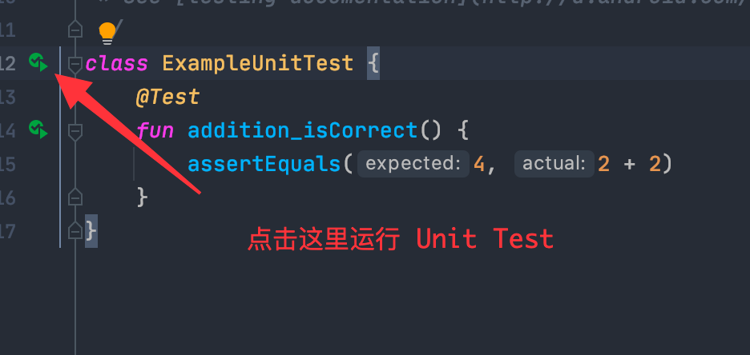
Android 必备技能 —— 单元测试

Slide 58
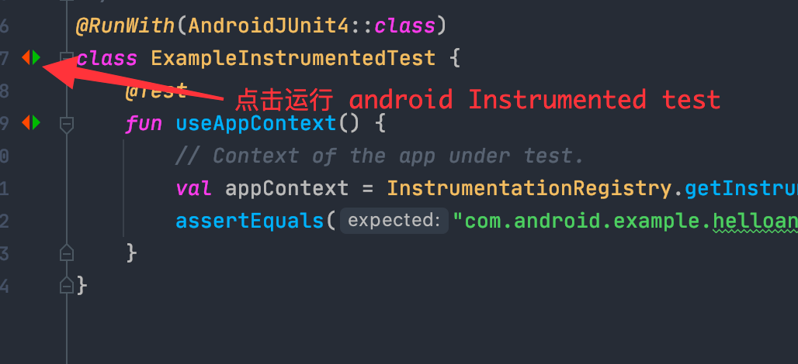
Android 必备技能 —— 单元测试

Slide 59
Android 必备技能 —— 单元测试
测试官方文档：
https://developer.android.com/training/testing

Slide 60
Android 必备技能 —— git
git clone <url> 克隆一个仓库项目到本地
git pull 从仓库更新代码
git checkout <branch name> 切换分支
git add <filename> 添加文件
git commit 创建提交纪录
git push origin <remote branch> 推送提交纪录到仓库

Slide 61
Android 必备技能 —— git
git cookbook: https://git.seveas.net/
git official doc: https://git-scm.com/book/zh/v2

Slide 62
Android App 简介

Slide 63
Android App 简介——app 的身份证
APP 市场的应用千千万，每一个 app 要有一个唯一的标示：
app id = application id + 开发者签名

Slide 64
Android App 简介—— application id
和 java 的 package 名称类似，app 的 application id 是表明这个 app 在开发组织下的表示，通常为开发组织的域名倒排，例如：
com.bytedance.android.exampleapp

Slide 65
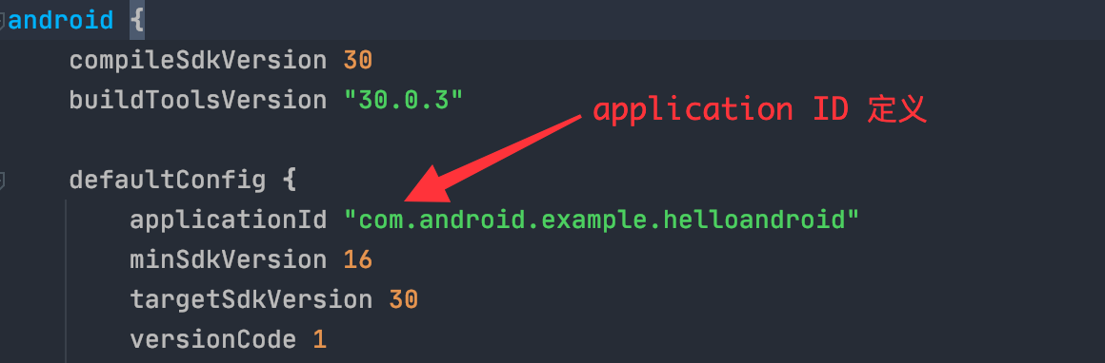
Android App 简介—— application id
App 的 application id 的声明在 build.gradle 文件中：

Slide 66
Android App 简介—— 开发者签名
你的 app 会上架到应用市场，为了保证安全，需要使用一个全球唯一的签名表示这个 app 是由你开发并且维护的，开发者签名就是唯一表示开发者身份的。
每一个 app 构建完毕之后，都需要使用这个签名文件在你的 app 上签署一下，表示这个是你的作品。

Slide 67
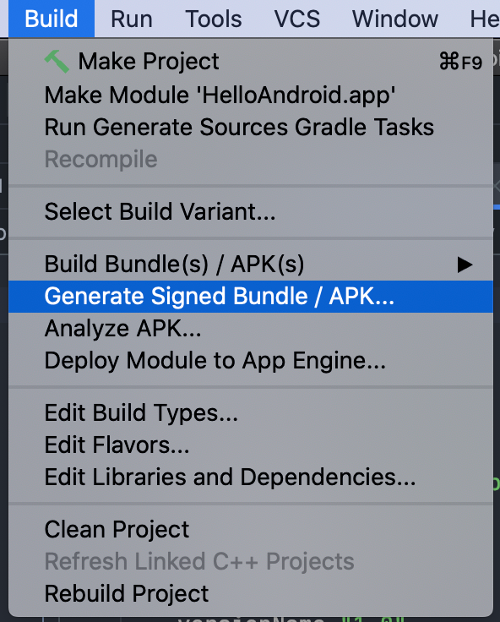
Android App 简介—— 开发者签名
让我们创造一个专属于自己的 app 吧

Slide 68
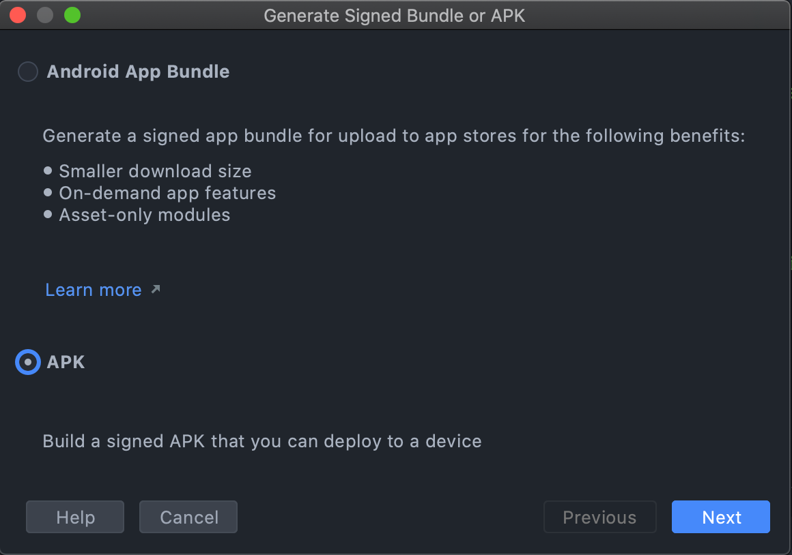
Android App 简介—— 开发者签名

Slide 69
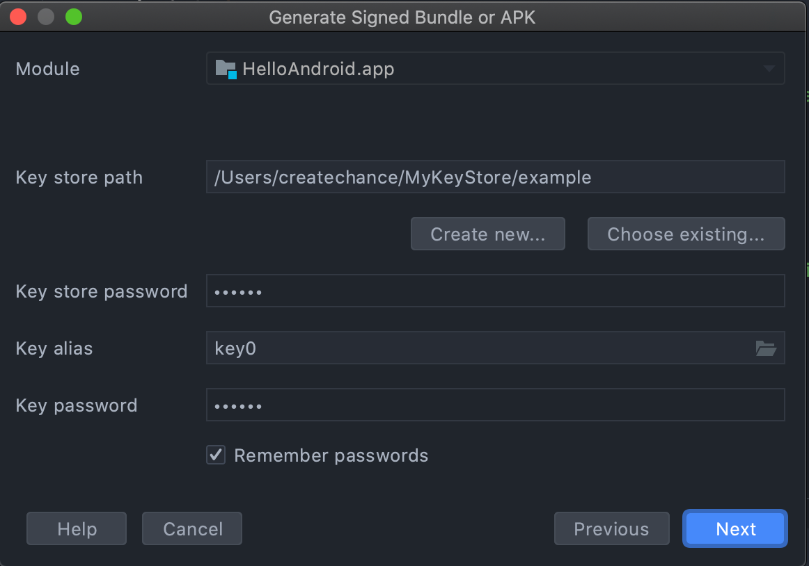
Android App 简介—— 开发者签名

Slide 70
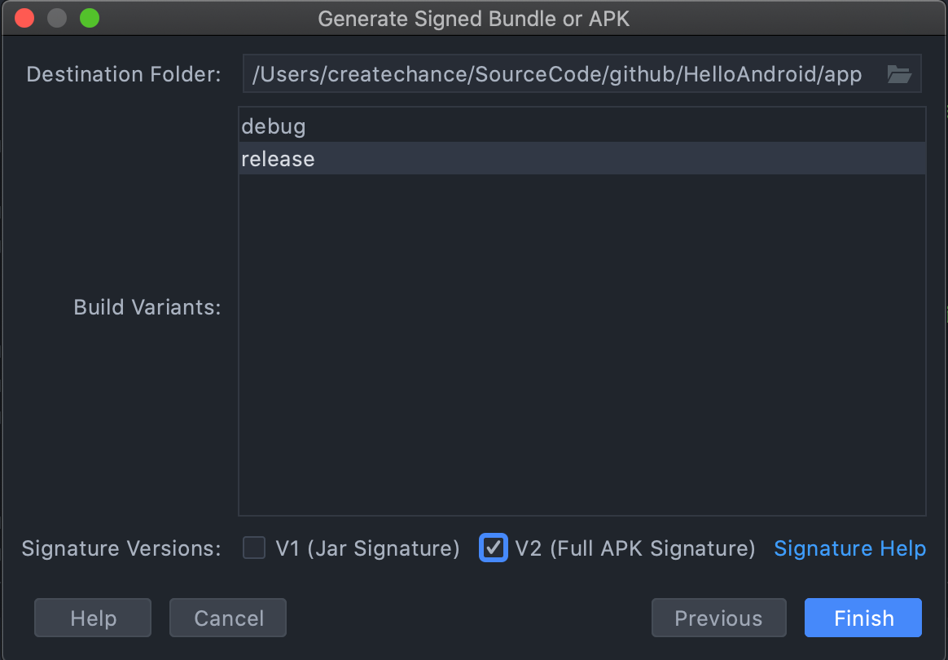
Android App 简介—— 开发者签名

Slide 71
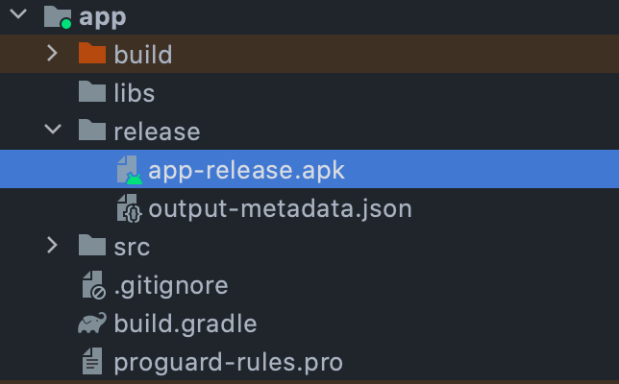
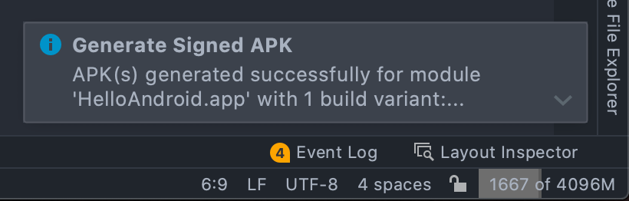
Android App 简介—— 开发者签名

Slide 72
资料速查手册
Google Android官方中文站点 https://developer.android.google.cn/
Android API速查 https://developer.android.google.cn/reference/packages

Slide 73

THANKS

